Slide 1
物理学科分享

Slide 2
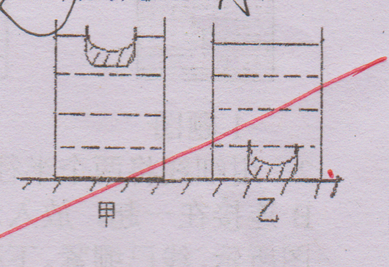
14.小明在家帮助妈妈洗碗时发现，同一只瓷碗既可以漂浮在水面上，也可以沉入水底，下列说法正确的是( )
A.瓷碗漂浮在水面上时，所受浮力大小等于其重力大小
B.瓷碗能漂浮在水面上，说明瓷碗的密度比水小
C.瓷碗沉入水底时所受浮力比漂浮时大
D.瓷碗沉入水底时排开水的体积大于漂浮时排开水的体 积

Slide 3
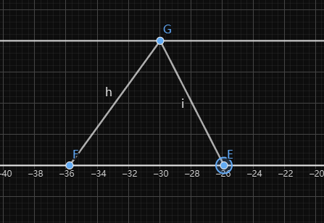
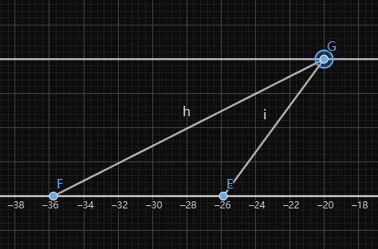

Slide 4
